Slide 1

10 сайтов
которые облегчат
работу учителя

Slide 2
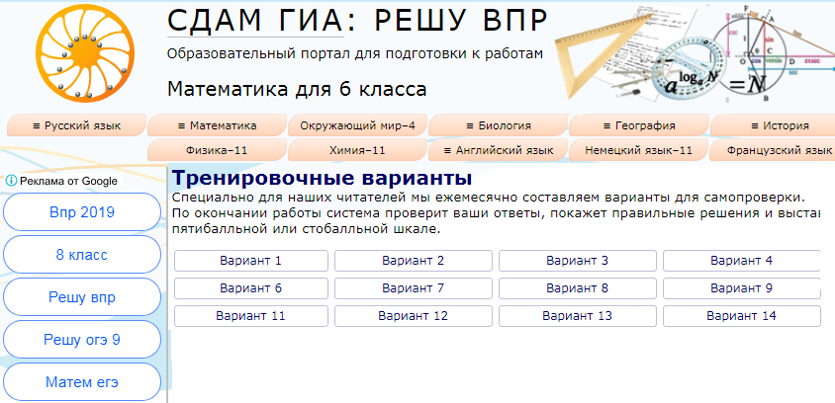
№1 Решу ЕГЭ,ОГЭ,ВПР!!!
На сайт

Slide 3

№2 Учи.ру
На сайт

Slide 4
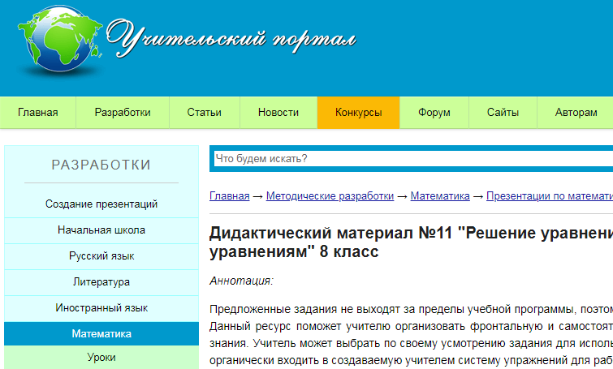
№3 Учительский портал
На сайт

Slide 5
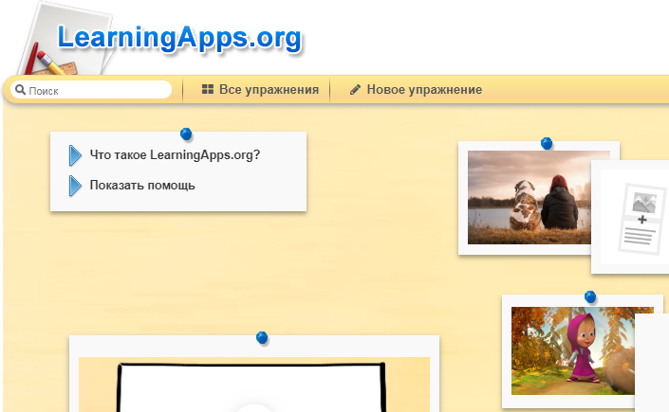
№4 Learning Аpps
На сайт

Slide 6

№5 Копилка уроков
На сайт

Slide 7
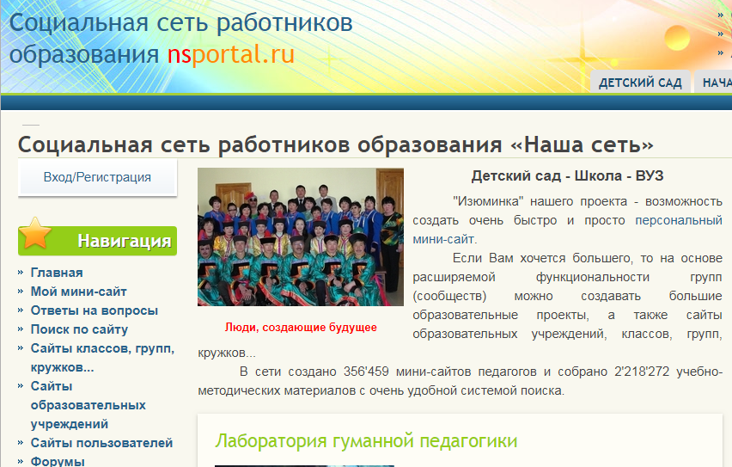
№6 Социальная сеть
работников образования
На сайт

Slide 8
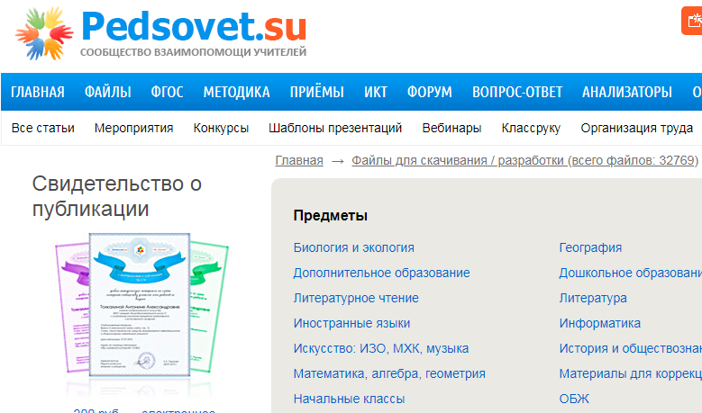
№7 Педсовет
На сайт

Slide 9
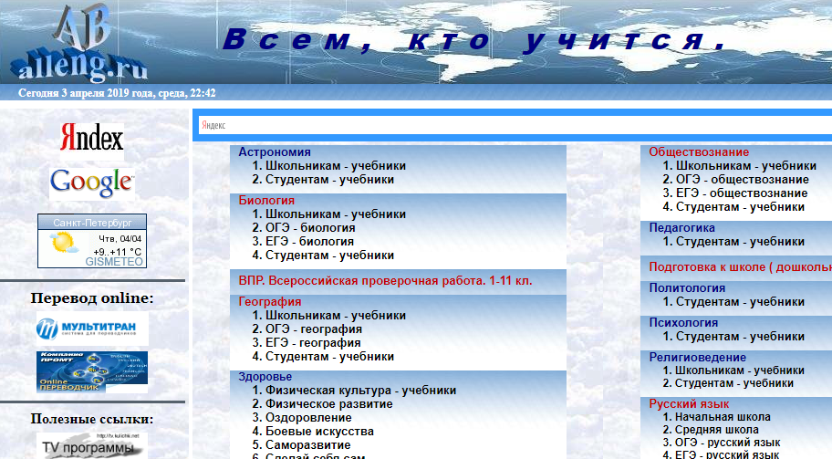
№8 Всем, кто учится
На сайт

Slide 10
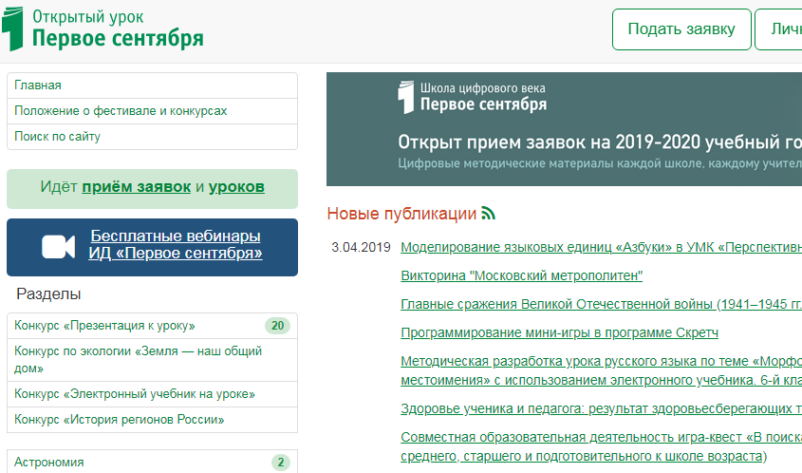
№9 Первое сентября
На сайт

Slide 11
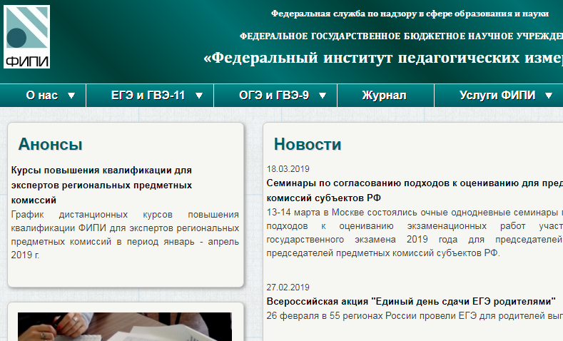
№10 ФИПИ
На сайт

Slide 12
https://math6-vpr.sdamgia.ru/
https://uchi.ru/
https://www.uchportal.ru/
https://www.uchportal.ru/
https://learningapps.org/
https://kopilkaurokov.ru/
https://nsportal.ru/
http://alleng.org/
http://открытыйурок.рф/
http://www.fipi.ru/

